Slide 1
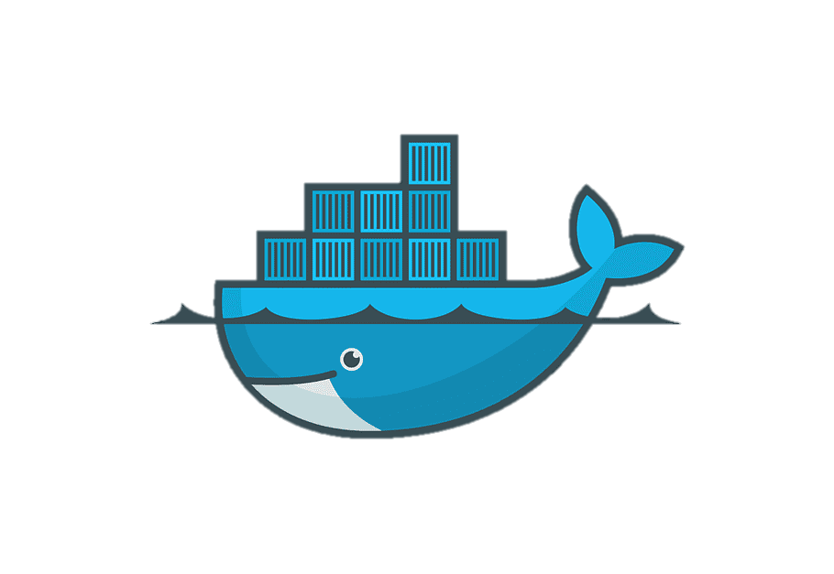
DOCKER
Building and Shipping Apps
Dia 05 – Criando imagens com Dockerfile

Slide 2

Visão Geral
  O que é o dockerfile
  Parâmetros de um dockerfile
  Comandos para criação de imagens
Docker
Michel Peterson
Building and Shipping Apps
michel.peterson@l1nuxc0d3.com
linkedin.com/in/michelpetterson

Slide 3
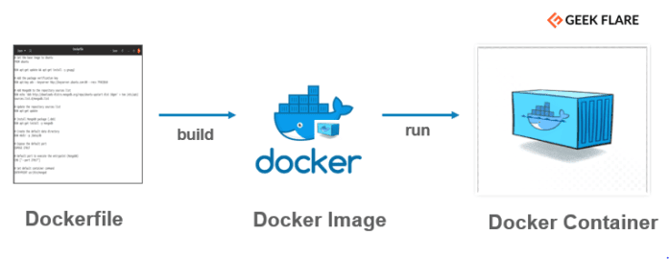
O que é um Dockerfile ?
  É um arquivo de texto contendo diversas instruções criadas pelo usuários para criação de uma determinada imagem.
  Algumas considerações:
    Os parâmetros não são case-sensitive (Convenção em UPPERCASE)
    Para quebrar linhas usamos “\” (backslash)
    O “&&” indica que os comandos devem ser executados na mesma camada.
    Variáveis são criadas no fomato: var=valor
    Contexto é um conjunto de arquivos em um determinado local utilizado pelo docker. Esse local é processado recursivamente.
Docker
Michel Peterson
Building and Shipping Apps
michel.peterson@l1nuxc0d3.com
linkedin.com/in/michelpetterson

Slide 4
Parâmetros comuns
FROM – Essa instrução define a imagem base que será utilizada para construção.
LABEL – Define os metadados/informações de uma imagem. Formato: chave=valor
ADD/COPY – Copia arquivos para dentro do contêiner.
ENV – Define variáveis de ambiente usada em qualquer estágio do processo de construção.
WORKDIR – Define o diretório de execução para os parâmetros: CMD, RUN, ENTRYPOINT, ADD e COPY.
EXPOSE – Informa ao docker que o contêiner vai escutar na(s) portas especificadas.
USER – Informa o docker o usuário e grupo para utilizar quando rodando a imagem e os parâmetros CMD, RUN e ENTRYPOINT.
Docker
Michel Peterson
Building and Shipping Apps
michel.peterson@l1nuxc0d3.com
linkedin.com/in/michelpetterson

Slide 5
Parâmetro Run
RUN – Instrui ao docker a execução de qualquer comando e faz “commit” dos resultados.
Possui duas formas de execução:
  Shell: O comando é executado usando um shell (/bin/sh –c). Formato: RUN <comando>
  Exec: O comando é executado sem o auxílio de um shell. Formato: RUN ["executável", "param1", "param2"]
Exemplo:
  RUN mkdir /data (shell form)
  RUN [“mkdir”, “/data”] (exec form)
Docker
Michel Peterson
Building and Shipping Apps
michel.peterson@l1nuxc0d3.com
linkedin.com/in/michelpetterson

Slide 6
Parâmetro CMD
CMD – Informa ao docker o comando ou parâmetros “default” (quando usado o ENTRYPOINT) que serão executados quando o contêiner iniciar. Esse comando padrão pode ser sobrescrito na execução do contêiner.
Possui três formas de execução:
  Shell: O comando é executado usando um shell (/bin/sh –c). Formato: CMD <comando>
  Exec: O comando é executado sem o auxílio de um shell. Formato: CMD ["executable", "param1", "param2"]. Forma preferida.
  Parâmetros: Utilizado com parâmetros para ser passado ao executável na instrução ENTRYPOINT.
Exemplo:
  CMD echo “O usuário é $USER" (shell form)
  CMD ["/bin/echo",“Hello Word"] (exec form)
  CMD [“--parametro1”, “--parametro2”] (parameter form)
Docker
Michel Peterson
Building and Shipping Apps
michel.peterson@l1nuxc0d3.com
linkedin.com/in/michelpetterson

Slide 7
Parâmetro Entrypoint
ENTRYPOINT – Instrui ao docker que o contêiner irá funcionar como um executável.
Possui duas formas de execução:
  Shell: O comando é executado usando um shell (/bin/sh –c). Formato: ENTRYPOINT <comando>
  Exec: O comando é executado sem o auxílio de um shell. Formato: ENTRYPOINT ["executável", "param1", "param2"], Forma preferida.
Exemplo:
  ENTRYPOINT mkdir /data (shell form)
  ENTRYPOINT [“mkdir”, “/data”] (exec form)
Docker
Michel Peterson
Building and Shipping Apps
michel.peterson@l1nuxc0d3.com
linkedin.com/in/michelpetterson

Slide 8
Comando para Build
Comando para gerar uma imagem:
  docker image build -t/--tag <name:tag> -f/--file <nome do arquivo dockerfile> PATH/URL
Comando para renomear tag:
  docker image tag atual<image:tag> nova<image:tag>
Docker
Michel Peterson
Building and Shipping Apps
michel.peterson@l1nuxc0d3.com
linkedin.com/in/michelpetterson

